Slide 1
Rituální jídlo
agapé, eucharistie, mše

Slide 2
Na počátku bylo jídlo? Význam společného stolování v procesu formování raně křesťanských komunit
Lámání chleba
Společná hostina
Lámání chleba. Jedno z nejstarších vyobrazení společného jídla v Capella Graeca zachycuje sedm stolovníků. Capella Graeca byla vybudována před rokem 311 a k Priscilliným katakombám byla přičleněna později. Pijoan 1978: 8.

Slide 3
RITUÁLNÍ FORMY RANÉHO KŘESŤANSTVÍ
Data/prameny, které jsou k dispozici – metoda, s jejíž pomocí data interpretujeme (sociálně antropologický přístup)
doloženy torzovitě archeologickými výzkumy a ikonografií raně křesťanského umění
průkazná identifikace křesťanské ikonografie po roce 180
využití oblíbených motivů a dobových symbolů
metodologický problém: interpretace ikonografie a její vazby na raně křesťanskou literaturu a její obsah
místa shromáždění a vyobrazení komunity
zobrazení boha a jeho symbolizace, symbolizace obsahu nového náboženství v kontextu helénistické kultury
RITUÁL – MÝTUS – aitiologie

Slide 4
KŘESŤANSKÉ OBCE
V PROSTŘEDÍ ANTICKÝCH MĚST
křesťanská obec jako rodina v kontextu antické kultury
hierarchizace raně křesťanských obcí – princip monarchického episkopátu
sociální aspekty raně křesťanské architektury: dům – domus ecclesiae, titulus, katakomby, martyria
Domus Ecclesiae: Vila v Korintě
Rekonstrukce vily vycházející z archeologického průzkumu. V takovýchto domech se scházeli křesťané, aby naslouchali nově příchozím učitelům nebo ke společnému jídlu.
Pritchard 1996: 126.

Slide 5
Tituli
Mapa kostelů v Římě
Tituli jsou kostely, které byly původně soukromými stavbami – domy, které nesou titul svého patrona. Dnes nesou jméno svého prvního majitele jako světce. Předkonstantinovské využití pro rituální účely je doloženo u devíti z nich ( Titulis Clementis, Anastasiae, Byzantis – SS. Giovanni e Paolo, Silvestri e Martini, Chrysogone, Sabina, Susanna, Sixtus, Pudentiana).
Snyder 2005: 141.

Slide 6
Katakomby
Rozsáhlý komplex s bohatou freskovou výzdobou byl objeven 1956. Katakomby byly vybudované jako systém chodeb a galerií s loculi ve stěnách. Komory (cubicula) se otvírají z galerií a jsou zde také klenuté výklenky (arcosolia). Katakomby byly veřejné podzemní hřbitovy často na velmi rozsáhlé a v několika patrech. Většinou byly budovány během 3. a 4. století. Jsou známé v Římě a dalších italských městech, také na Sicílii, Maltě a v severní Africe.
Výzdoba na stěnách, která čerpá především z témat Starého zákona a částečně z evangelií, je datována do druhé poloviny 4. století. Vyskytují se i nekřesťanská témata.
Adkins – Adkins 1996: 42-43.

Slide 7
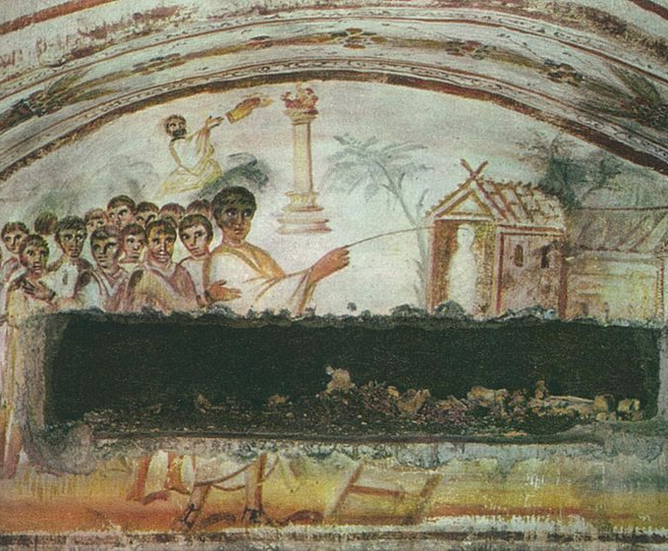
Katakomby, Via Latina
Vzkříšení Lazarovo,
  Cubiculum O, nástěnná freska, 4. století.

Slide 8
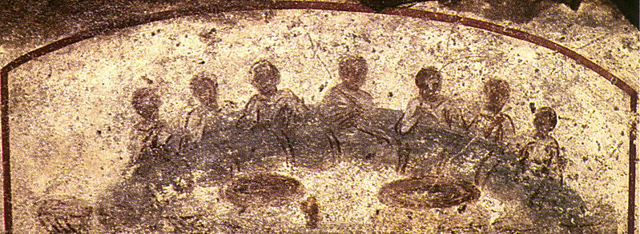
Agapé (?)
společné jídlo.
Nástěnná freska vyobrazující hostinu. Raně křesťanské katakomby svatého Kalista, 3. století

Slide 9
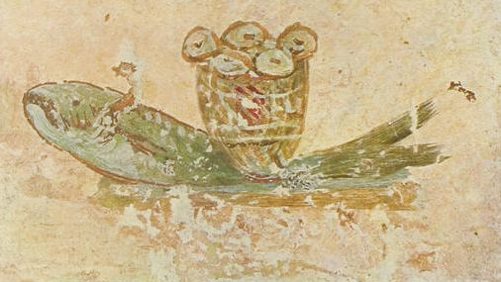
Ryba a chleby
Výtvarná zkratka nebo symbol eucharistie?
Raně křesťanské katakomby svatého Kalista, 3. století

Slide 10
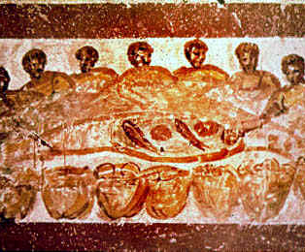
Hostina
Priscilliny katakomby

Slide 11
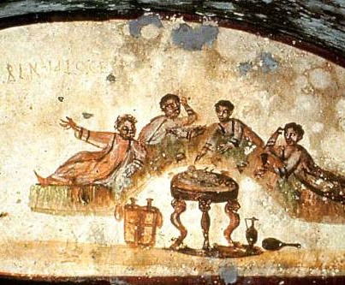
Banket
Katakomby Petra a Marcellina, 4. století, Řím

Slide 12
Eucharistie v pojetí Pavlových listů
Anamnésis, nebo aitiologický mýtus
Rituální hostina v pojetí Pavla z Tarsu (1K 11,17–34)
(11,17) Když už vás napomínám, nemohu také pochválit, že se shromažďujete spíše ke škodě než k prospěchu. (18) Předně slyším, že jsou mezi vámi roztržky (schismata), když se v církvi shromažďujete (synerchomenón hymón en ekklésiá), a jsem nakloněn tomu věřit. (19) Neboť musí mezi vámi být i různé skupiny (haireseis), aby se ukázalo, kdo z vás se osvědčí. (20) Když se však shromažďujete, není to už společenství večeře Páně (kyriakon deipnon): (21) každý se dá hned (prolambanei en tó fagein) do své večeře, a jeden má hlad, druhý se opije. (22) Což nemáte své domácnosti (oikiá), kde byste jedli a pili? Či snad pohrdáte církví Boží (tés ekklésiás tú theú katafroneite) a chcete zahanbit ty, kteří nic nemají? Co vám mám říci? Mám vás snad pochválit? Za to vás nechválím! (23) Já jsem přijal od Pána, co jsem vám také odevzdal: Pán Ježíš v tu noc, kdy byl zrazen, vzal chléb (arton), (24) vzdal díky, lámal jej a řekl: „(+Vezměte, jezte) Toto jest mé tělo (sóma), které se za vás vydává (/které se za vás láme); to čiňte na mou památku (eis tén emén anamnésin).“ (25) Stejně vzal po večeři i kalich (potérion) a řekl: „Tento kalich je nová smlouva (hé kainé diathéké), zpečetěná mou krví (en tó emó haimati); to čiňte, kdykoli budete píti, na mou památku (eis tén emén anamnésin).“ (26) Kdykoli tedy jíte tento chléb a pijete tento kalich, zvěstujete smrt Páně, dokud on nepřijde. (27) Kdo by tedy jedl tento chléb a pil kalich Páně nehodně (anaxiós), proviní se proti tělu a krvi Páně. (28) Nechť každý sám sebe zkoumá, než tento chléb jí a z tohoto kalicha pije. (29) Kdo jí a pije (+nehodně) a nerozpoznává, že jde o tělo (Páně), jí a pije sám sobě odsouzení (kríma). (30) Proto je mezi vámi tolik slabých a nemocných a mnozí umírají. (31) Kdybychom soudili (/rozpoznávali) sami sebe, nebyli bychom souzeni. (32) Když nás však soudí Pán, je to k naší nápravě, abychom nebyli souzeni spolu se světem. (33) A tak, bratří moji, když se shromažďujete k společnému stolu (synerchomenoi), čekejte jeden na druhého (eis to fagein allélús ekdechesthe). (34) Kdo má hlad, ať se nají doma (en oikó), abyste se neshromažďovali k odsouzení (mé eis kríma synerchésthe).

Slide 13
Rituální hostina v Učení dvanácti apoštolů (Didaché 9–10)
Jiný příběh
(9,1) Ohledně díkuvzdání (eucharistiá), takto budeme děkovat: (2) Nejprve o kalichu: „Děkujeme ti, Otče náš, za svatou révu – Davida tvého služebníka, se kterou jsi nás seznámil skrze Ježíše svého služebníka; tobě sláva na věky.“ (3) Pak o nalámaném (chlebu): „Děkujeme ti, Otče náš, za život a poznání, s nímž jsi nás seznámil skrze Ježíše svého služebníka; tobě sláva na věky. (4) Jako byly tyto nalámané (chleby) rozesety po horách a shromážděny se staly jedním, tak nechť je shromážděna tvá církev od končin země do tvého království – neboť tvá je sláva i moc skrze Ježíše Krista na věky.“ (5) Nikdo ať nejí a nepije z vašeho díkuvzdání, jedině pokřtění ve jménu Páně, neboť o tomto řekl Pán: „Nedejte svatého psům.“ (10,1) Po nasycení takto vzdáte díky: (2) „Děkujeme ti, svatý Otče, za tvé svaté jméno, kterés usadil v našich srdcích, a za poznání, víru a nesmrtelnost, s níž jsi nás seznámil skrze Krista svého služebníka; tobě sláva na věky. (3) Tys, panovníče vševládný, všechno stvořil pro své jméno, dal jsi lidem k užitku potravu i nápoj, aby ti děkovali. Nám jsi daroval duchovní stravu a nápoj a věčný život skrze svého služebníka. (4) Především ti děkujeme, protože jsi mocný; tobě sláva na věky. (5) Pamatuj, Pane, na svou církev, abys ji vytrhl ode všeho zlého a dokonal ji ve své lásce. Shromáždi ji od čtyř větrů, posvěcenou, do svého království, kterés ji připravil, neboť tvá je moc i sláva na věky.“ (6) „Přijdiž milost a pomiň tento svět. Hosanna Bohu Davidovu. Je-li kdo svatý, přijď; kdo není, čiň pokání. Maranatha, amen.“ (7) Prorokům dovolte činit díky, jak chtějí.

Slide 14
Agapé
… I když máme jakýsi druh pokladny, neukládá se do ní poplatek, cosi, zač si možno koupit víru. Měsíčně tam ukládá skromný poplatek každý, kdo chce, jestli chce a jestli může.Nikdo není nucen, přináší to každý dobrovolně. Jsou to jakoby uschované peníze. Vždyť neslouží k tomu, aby se z nich pořizovaly hostiny, při kterých se lidé přejídají a opíjejí, ale slouží k výživě potřebných, na pohřeb, k pomoci osiřelým chlapcům a děvčatům a opuštěným rodičům, nemocným lidem, těm, kdo se ocitli v neštěstí, odsouzeným do dolů, poslaným na ostrovy a do vězení. O tyto všechny se stará Boží sekty. Toto obzvláštní dílo lásky vtisklo u některých poznámku: „Hle, jak se navzájem milují.“ – sami se totiž navzájem nenávidí – „ a jeden za druhého jsou připraveni zemřít“ – sami totiž jsou ochotni jeden druhého zabít. Co se týče toho, že si říkáme bratři, domnívám se, že je tomu jinak než co u nich předstírané pokrevní příbuzenství. Jsme i vašimi bratřími právem přirozenosti jedné matky, třebas si toho nezasluhujete, poněvadž jste špatnými bratry. Oč důstojněji se tak nazývají a jsou skutečnými bratry ti, kdo poznali jednoho Boha, kdo pijí jednoho ducha svatosti, kdo z jednoho lůna neznalosti s úžasem přišli k jednomu světlu téže pravdy! Snad proto jsme považováni za méně řádné občany, že nevystavujeme na obdiv své bratrství, ani že nejsme bratry takové rodiny, která u vás téměř zničila bratrství. Tudíž, kdo jsme jednoho smýšlení, neváháme pomoci druhému ….Jaký div, když takováto láska usedá společně ke stolu? Krom zločinu považujete naše skromné hostiny za hanebné a bohaté. …. Naše hostina již podle jména ukazuje, čím je. U Řeků se nazývá agapé – láskou. Ať už jsou náklady na ni jakékoli, jsou-li dílem zbožnosti, stávají se ziskem. Pomáháme tím potřebným. …Jestliže důvod hostiny je zcela počestný, uvažte, že vše, čemu učíme je počestné. Víra nepřipouští nic nedůstojného, nic nepočestného. Neusedá se k hostině dříve, dokud není napřed ochutnána modlitba. Jí se tolik, kolik hladoví snědí. Pije se tolik, kolik je potřebné pro počestné. Najedí se jen tolik, aby věděli, že i v noci mají Boha prosit. Mluví se tak, jako kdyby věděli, že je Pán poslouchá. Po umytí rukou a rozsvícení světel je každý, kdo umí číst ze svatých písem vyzván zazpívat chválu Bohu. Tím se také ukáže, kolik pil. Modlitbou se hostina rovněž ukončí. Potom se odchází ne jako z divadelní společnosti či na způsob poběhlíků či jako z prostopášného podniku, ale ve vší skromnosti a počestnosti, jako by nebyli na hostině, ale ve škole. Takovéto shromáždění je vskutku opravdu nedovolené. Jestliže je rovno nedovoleným, jestliže v něm vidí někdo jakousi politickou společnost, ať je zaslouženě potrestáno! Kdy se však scházíme, abychom někomu škodili? Jsme pospolu, i když jsme rozptýleni. Všichni a tím i jednotlivci nikoho neurážíme, nikomu neubližujeme. Když se scházejí pořádní lidé, když se scházejí dobří, když se shromažďují zbožní, když se shromažďují mravně čistí, to nelze nazvat pobuřováním lidu, ale kurií, shromážděním podobnému senátu.
Tertullianus Apologeticum. (napsáno koncem r. 197. ) 39

Slide 15
HOSTINA SE ZEMŘELÝMI - refrigerium
většina křesťanského umění předkonstantinovského období byla nalezena v souvislosti s oblastmi, kde se pohřbívalo
většina archeologických nálezů datovaných do 3. století se vztahuje k pohřbům/hrobů, jsou právě v důsledku těchto nálezových okolností také scény zachycující buď jídlo nebo hostinu považovány za tehdy běžnou praxi společného jídla s mrtvými – s příslušníky širší rodiny, se speciálními mrtvými – mučedníky
Nejvýznamnější hroby jsou umisťovány v acrosoliích – hojně zdobených na stěnách s řadou tematických scén
Právě v acrosoliích se vyskytují sedadla, cathedra – obvykle tesaná nebo kamenná, která byla používána při hostinách se zemřelými. Někde se nacházely i sarkofágy, jejichž víka – kamenné ploché desky (mensa) sloužily jako stoly při těchto hostinách.

Slide 16
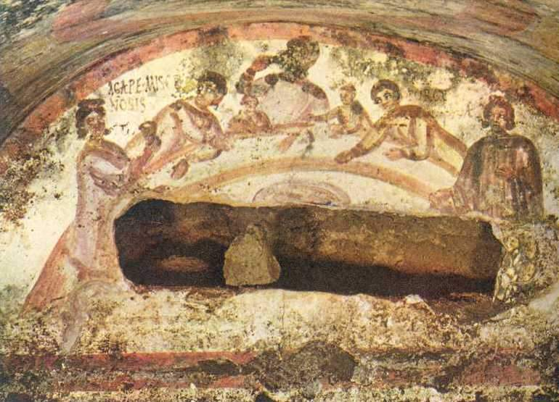
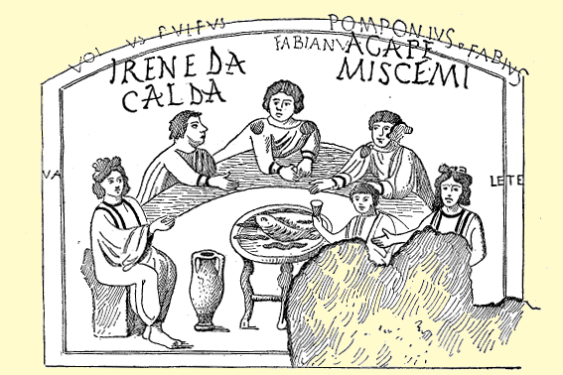
Agapé – refrigerium
Katakomby Petra a Marcellina, 4. století, Řím
Vyobrazení společného jídla v katakombách Petra a Marcellina je doplněno nápisy: vlevo je žena jménem Agapé žádána, aby (nám) namíchala (víno) (AGAPE MISCE NOBIS) na pravé straně je možné rekonstruovaný nápis číst jako PORCIA BIBA, Porcio, na zdraví, tj. přípitek zesnulé Porcii, která byla pohřbena v tomto výklenku, loculus.
Snyder 1999: obr.27; 163. http://penelope.uchicago.edu/Thayer/E/Gazetteer/Places/Europe/Italy/Lazio/Roma/Rome/_Texts/Lanciani/LANPAC/7*.html

Slide 17
Mensa pro agapé
Kamenná deska překrývající hrob byla využívána jako stůl při hostinách se zemřelými - refrigeriu.
Reliéfem vyznačené mísy nebo talíře určují místo pro ryby, chléb, pečivo a prohlubeň vlevo nahoře pro víno. (Severní Afrika)
Snyder 2005: 170.

Slide 18
Refrigerium.
S. Sebastiano, od 4. století známý také jako memoria apostolorum
Z dosud prozkoumaných lokalit je podzemní prostor pod kostelem S. Sebastiano nejvýznamnějším zdrojem informací pro život a praxi raně křesťanských komunit. Jejich význam byl pro rané křesťany spojen s tradicí o umístění hrobů dvou nejvýznamnějších apoštolů. Ještě na počátku 20. století archeologové předpokládali, že memoria je shodná s mauzoleem připojeným k západnímu okraji S. Sebastiano. V roce 1915 byl zahájen průzkum podzemních prostor, který vedl k rozsáhlým objevům, které odhalily triclinium, místo postupně vybudované kolem 250 v části pohřebiště používaného jistě před 200 nekřesťany.
Snyder 2003: 182-183.

Slide 19
Memoria apostolorum
Prostor a graffiti objasňují bezpochyby účel tohoto místa. Jedná se o částečně zastřešený prostor vybudovaný jako místo pro kult zemřelých (Petra a Pavla)s průběžnou lavicí, pramenem
Grafitti se v mnoha případech vztahují k refrigeriu – společnému jídlu se zemřelými, které se na těchto místech odehrávalo ve dnech výročí jejich smrti. Podle tradice je právě zde memoria apostolorum - a Petr s Pavlem jsou v mnoha z nápisů oslovováni, přestože jejich hroby zde archeologicky doloženy nejsou.
Snyder 2003: 184.

Slide 20
Refrigerium – graffiti
Rekonstrukce graffiti:
o Paule ed Petre petite pro Victore
o Petro et Paulo Tomius Coelius refrigerium feci (latinsky psáno řeckou alfabetou)
o [Petr]OSKAI [Paulo]S SYNTÉPÉSATE TÚS DÚLÚS PNEUMATA HAGEIA SYNTÉ-PÉSAT [anagismois ete] Petře a Pavle ochraňujte své služebníky, svatí duchové ochra-ňujte ... refrigerium – (řec. ekvivalent anagismois).
o XIII Kal Apriles refrigeravi Parthenius in deo et nos in deo omnes 13 dnů před Kalen-dami dubnovými se konalo refrigerium, Parthenius v Bohu a všichni v Bohu.
o Petre et Paule in ment abete ...sinum in r[ef]ri[g]erium. Petře a Pavle myslete na hříš-níka během refrigeria.
o ...Celeri[nus] v idus Aug[ustas] Saecul[ari II] et Donat[o II Cos]. Celerinus 9. srpna 260. (Umožnil přesnější určení doby používání traclia jako martyria).

Slide 21
Proměny rituálního stolování - mše
Společná shromáždění – kdy, za jakým účelem
Role jídla při formování raně křesťanských obcí
Od 2. století vývoj k ritualizaci a formalizaci
Ignatios Antiochejský, List Smyrenským, Justin Martyr (obětní charakter eucharistie, kněží)
Paralelní agapé a eucharistie: Hippolytos Římský, Apoštolská tradice (210-215)
  Eucharistická modlitba:
  Pán s vámi!
  I s tebou.
  Vzhůru srdce!
  Máme je u Pána.
  Vzdávejme díky Bohu, našemu Otci.
  Je to důstojné a spravedlivé.
Symbolické chápání eucharistie: Ambrosius
Augustinus (reálná přítomnost)

Slide 22
Transsubstanciační teologie a pojetí eucharistie: normativní a žité křesťanství
Svátost těla a krve Kristovy ve Vyprávění o zázracích Caesasria z Heisterbachu
Transubstanciace
  Termín od 12. století: Hugo ze Svatého Viktora, Petr Lombardský
  Oficiálním učením církve vyhlášena transsubstanciační doktrína 1215 na čtvrtém lateránském koncilu:
  „tělo a krev jsou skutečně obsaženy ve svátosti oltářní pod způsoby chleba a vína, Boží mocí proměněnými co do podstaty (aby bylo dosaženo tajemství jednoty)“
  Spory pokračují: např. John Viklef
  Znovu potvrzeno na Tridentském koncilu (1545-1563, 1551):
  Jestliže někdo řekne, že v posvátné a svaté svátosti Eucharistie zůstává podstata chleba a vína sjednoceně s tělem a krví Krista a odmítá zázračnou a prostou změnu celé podstaty chleba v tělo a celé podstaty vína v krev, kdy zůstávají pouze podoby chleba a vína, kteroužto změnu Církev katolická příhodně nazývá transsubstanciací, budiž proklet!

Slide 23
Základem výklad Tomáše Akvinského
V římskokatolické církvi obecně nejpřijímanějším výkladem transsubstanciace je podání Tomáše Akvinského (1225-1274):
Chléb se při konsekraci mění v tělo Kristovo a víno v Kristovu krev takovým způsobem, kdy zůstávají pouhé případky (accidentia), tedy vnímatelné vlastnosti chleba a vína (tvar, chuť, vůně, barva apod.), ale podstata (substantia) obou živlů (podle slov tridentského Římského katechismu) „nepokračuje v existenci“ a je nahrazena podstatou těla a krve Kristovy.
Dochází ke změně podstaty při zachování případků – transsubstanciace, nikoliv změnou formy – transformace
Pro podepření svého spekulativního vývodu se obrací k latinskému znění slov ustanovení – pokud by měla trvat v Eucharistii podstata chleba, užil by prý Ježíš slov „HIC est corpus meum“ (zde je tělo mé) místo „HOC est corpus meum“ (toto je tělo mé). Summa theologiae III, q. 75

Slide 24
Eucharistie ve středověku
Klesá četnost přijímání laiky – stanovena 1x ročně, zaniká přijímání „pod obojí“ - spory
Postupně se přidávají další rituální úkony vázané na zacházení, uchovávání a úctu ke svátostným předmětům
Eucharistická modlitba (anafora), zpěv (Santcus), narratio institutionis, vzývání Ducha svatého (epikleze), chvalořečení (doxologie), končí amen
Chléb nekvašený, kvašený, hostie
Schránky na uchování svátosti
Klanění Tělu Kristovu (František z Assissi)
od 13. století rozvoj kultu:
  Adorace, procesí - Slavnost Těla a Krve Páně (Boží tělo – pohyblivé datum) - (katolické křesťanství)

Slide 25
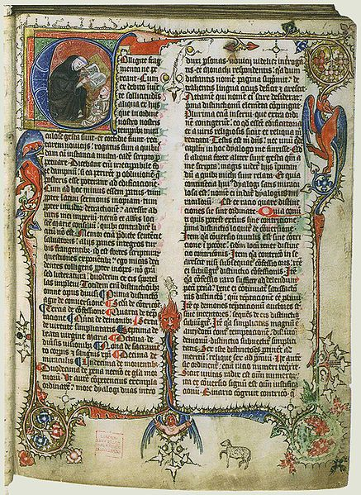
Teologická preciznost – lidová zbožnost
Caesarius z Heisterbachu,
Vyprávění o zázracích. Středověký život v zrcadle exempel
Svátost těla a krve Kristovy
  Jak kněz, který si nechal hostii v ústech, aby s ní čaroval, nemohl vyjít z kostela
  Jak volci prozradili, že je na poli ukryto Tělo Páně ukradené v kostele
  Jak byla jedna žena potrestána ochrnutím za to, že sypala Tělo Páně na zeleninu
  O ženě, která žila jenom z Těla Kristova
  Jak rytíř díky moci svatého přijímání zvítězil v souboji
Caesarius z Heisterbachu, Vyprávění o zázracích. Středověký život v zrcadle exempel, 221-236
Benedikt z Nursie (vlevo) a Caesarius z Heisterbachu (vpravo), Dialogus Miraculorum, rukopis Ms. C 27, fol 2 r, Universitäts- und Landesbibliothek Düsseldorf, počátek 14. století

Slide 26
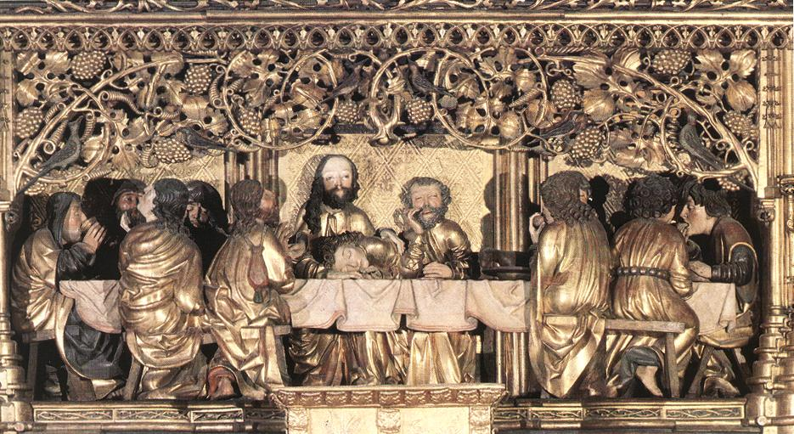
Eucharistie jako pokrm zvláštního druhu

Slide 27
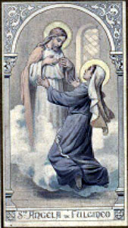
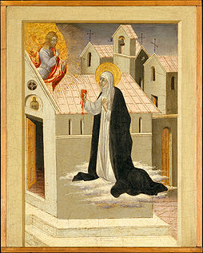
Eucharistie jako pokrm zvláštního druhu
Mystické chápání eucharistie – unio mystica – unio cum Christo
Symbolizace jídla
  Bernard z Clairvaux (+1153)
  Role eucharistického jídla v mysticismu a asketismu středověkých žen:
    Angela z Foligna (+1309)
    Kateřina Sienská (+1380)

Slide 28
Transsubstanciace, eucharistie
Pravoslaví:
  Jeruzalémský synod r. 1672: metúsiosis, chléb je totožný s pravým tělem Kristovým a víno s pravou Kristovou krví
Reformace:
  Kritika, diskuze, odmítnutí
  Večeře Páně

Slide 29
Eucharistie v současné katolické církvi
Současná podoba římský ritus (pokoncilní): Misál Pavla VI. a jeho úpravy Janem Pavlem II.
Tradicionalisté slouží „tridentskou mši“
  https://www.youtube.com/watch?v=Sou8QrFHDdM

Slide 30
Eucharistie – komplexní liturgie
Množství variant a odlišností v závislosti na jednotlivých církvích a denominacích
V katolickém křesťanství diferenciace, propracovaná struktura a zapojení všech smyslů
  Sanctus
  https://commons.wikimedia.org/wiki/File:PMLP02751-S002-10-Mozart_Requiem_Mass.ogg
  Agnus dei
  https://commons.wikimedia.org/wiki/File:PMLP02751-S002-12-Mozart_Requiem_Mass.ogg

Slide 31
Literatura:
Brashaw, Paul F., „Ten Principles for Intepreting Early Christian Liturgical Evidence “, in: Brashaw, Paul F. - Lawrence A. Hoffman (eds.), The Making of Jewish and Christian Worship, Notre Dame: University of Notre Dame Press, 1988, 3-21.
Bradshaw, Paul, Eucharistic Origins, Oxford University Press, 2004.
Bynum, Caroline Walker, Holy Feast and Holy Fast : The Religious Significance of Food to Medieval Women. University of California Press 1987
Douglas, Mary, „Deciphering a Meal.” In: Counihan, C. (ed.), Food and Culture: Reader. Routledge: New York, 1997, 36–54.
Hoffman, Lawrence A., „Reconstructing Ritual as Identity and Culture“, in: Brashaw, Paul F. - Lawrence A. Hoffman (eds.), The Making of Jewish and Christian Worship, Notre Dame: University of Notre Dame Press, 1988, 22-41.
Jensen, Robin M., Understanding Early Christian Art, London: Routledge 2000. < https://is.muni.cz/www/216168/Understanding_Early_Christian_Art.pdf>
Kaše, Vojtěch, “Meal Practices”, in: Uro, Risto - R. E. Demaris, J. Day - R. Roitto (Eds.), Oxford Handbook of Early Christian Ritual (pp. 409–425). Oxford: Oxford University Press 2018, 409-425. [link]
Kaše, Vojtěch, “Didaché 9-10: Problémy a perspektivy současného bádání”, Religio: Revue pro religionistiku, 21(1), 2013, 73–94. [link ]
Mack, B. L., „Social Formation. “In: Braun, Willi – McCutcheon, R. T. (eds.), Guide to the Study Religion. London: Cassell 2000, 283–296.
Mudra, Aleš (ed.), V oplatce jsi všecek tajně. Eucharisitie v náboženské a vizuální kultuře Českých zemí do roku 1620, Praha: Památkový ústav 2017.
Papoušek, Dalibor, „Večeře Páně v Korintu: K archeologii sociálního konfliktu“, Religio: Revue pro religionistiku 14/2, 2006, s. 207–224.
Snyder, Graydon, Ante Pacem. Archaeological Evidence of Church Life Before Con­stantine, Mercer University Press, 1985.
Taussig, Hall, In the Beginning was the Meal: : Social Experimentation and Early Christian Identity. Minneapolis: Fortress Press 2009.
Uro, Risto, „Ritual and Christian Origins.“ In: Neufeld, Dietmar – Richard E. DeMaris (eds.), Understanding the Social World of the New Testament. London – New York: Routledge 2010, 220-232.

